Slide 1
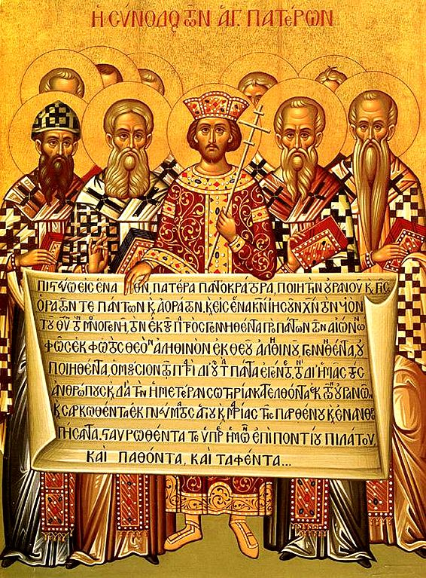
المرسوم النيقاوي (325 م)
153ج
د. ريك جريفيث, مؤسسة الدراسات اللاهوتية الأردنية CICFamily.com & BibleStudyDownloads.org
Notes:
The Nicene Creed (AD 325) was the second oldest creedal statement of the Early Church, preceded only by The Apostle’s Creed of 1^{st to} 3rd centuries. But why do we have it in the first place?
___________
LC-00-Syllabus-88
NS-04-John1-12-slide 163
TH-03-Nicene Creed-1

Slide 2
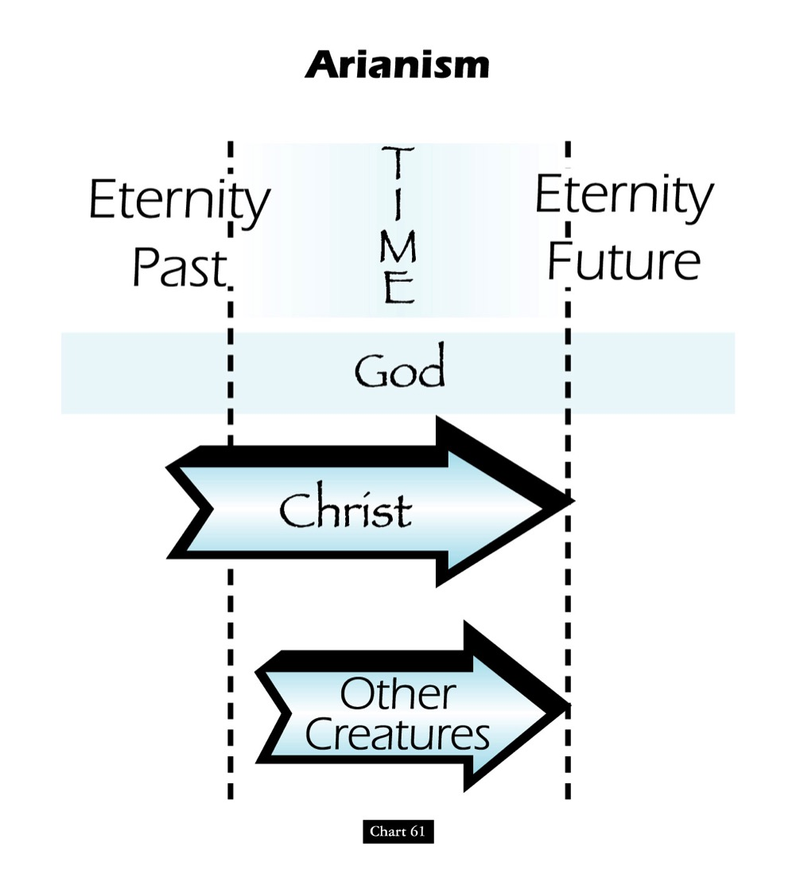
تعليم آريوس الهرطوقي
الأزلية السابقة
الأزلية المستقبلية
الزمن
الله
المسيح
المخلوقات الأخرى
جون د. حنا، قوائم تاريخ الكنيسة القديم و المتوسط (جراند رابيدز: زوندرفان، 2001)
Notes:
One of the early heretical leaders was named Arius. He denied that Christ was "co-eternal" with the Father. Arius taught that Christ had a beginning point in eternity past.

Slide 3
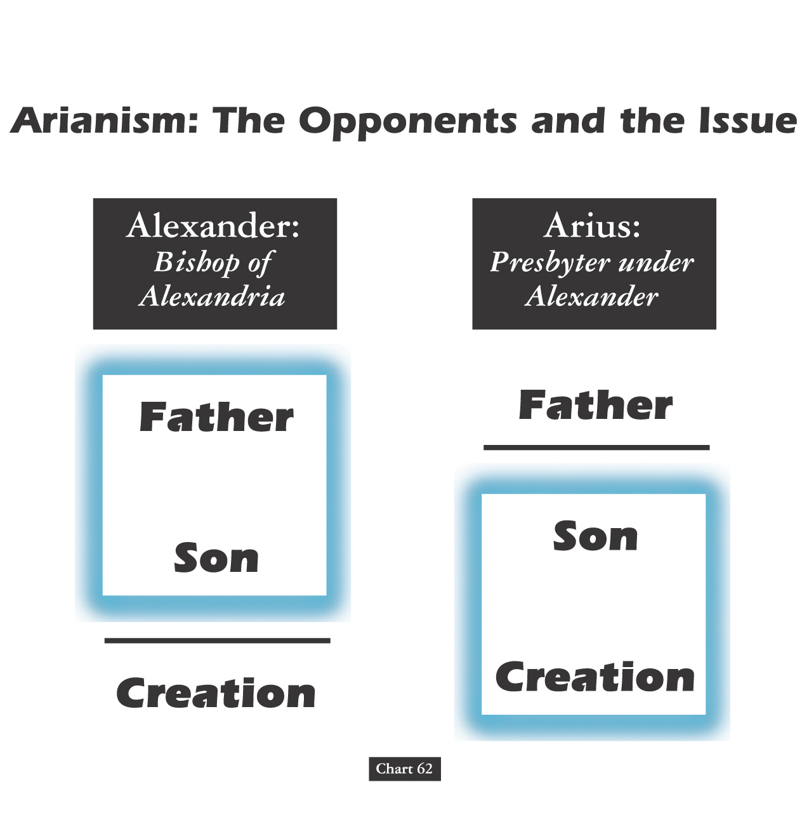
ألكسندر ضد آريوس الهرطوقي
ألكسندر : أسقف الإسكندرية
آريوس :
شيخ تحت ألكسندر
الآب
الآب
الإبن
الإبن
الخليقة
الخليقة
جون د. حنا، قوائم تاريخ الكنيسة القديم و المتوسط (جراند رابيدز: زوندرفان، 2001)
Notes:
Today we worship Jesus Christ. But why do we believe what we do about Jesus? It’s because the NT says so—but how we interpret it came through seeing what heretics taught too. For example, two hundred years after Christ, Alexander was a key leader who held to the orthodox view that the Father and Son stood apart from creation.
• However, Alexander was the “boss” of the pastor Arius in his city. Arius believed only the Father to be separate from creation. Arius taught that the Father created Jesus, then Jesus created the world after this.

Slide 4
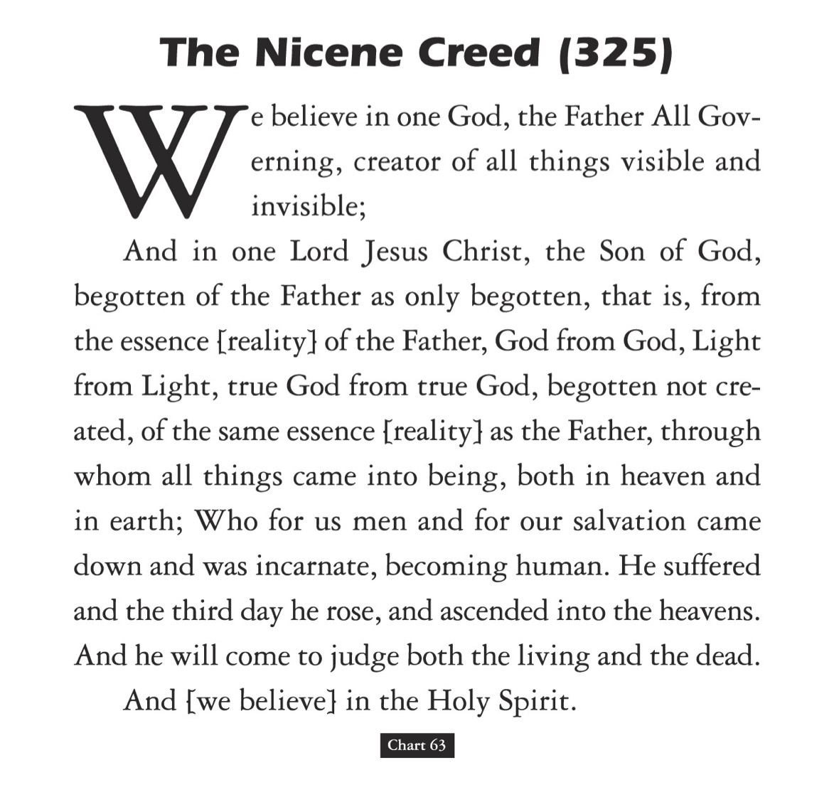
قانون الإيمان النيقاوي (325 م)
8
نؤمن بإله واحد آب ضابط الكل خالق كل الأشياء ما يرى وما لا يرى.
وبرب واحد يسوع المسيح الن الله الوحيد المولود من الآب من نفس جوهر الآب إله من إله نور من نور إله حق من آله حق مولود غير مخلوق مساو للآب في الجوهر الذي به كان كل شيء في المساء وعلى الأرض الذي من أجلنا ومن أجل خلاصنا نزل وتجسد وصار إنساناً الذي تألم وقام في اليوم الثالث وصعد إ‘لى السماء وسيأتي ليدين الأحياء والأموات.
ونؤمن بالروح القدس
جون د. هانا، الرسوم البيانية لتاريخ الكنيسة القديمة والعصور الوسطى (جراند رابيدز: زوندرفان، 2001)
Notes:
The orthodox view won out and was expressed in the Nicene Creed.

Slide 5
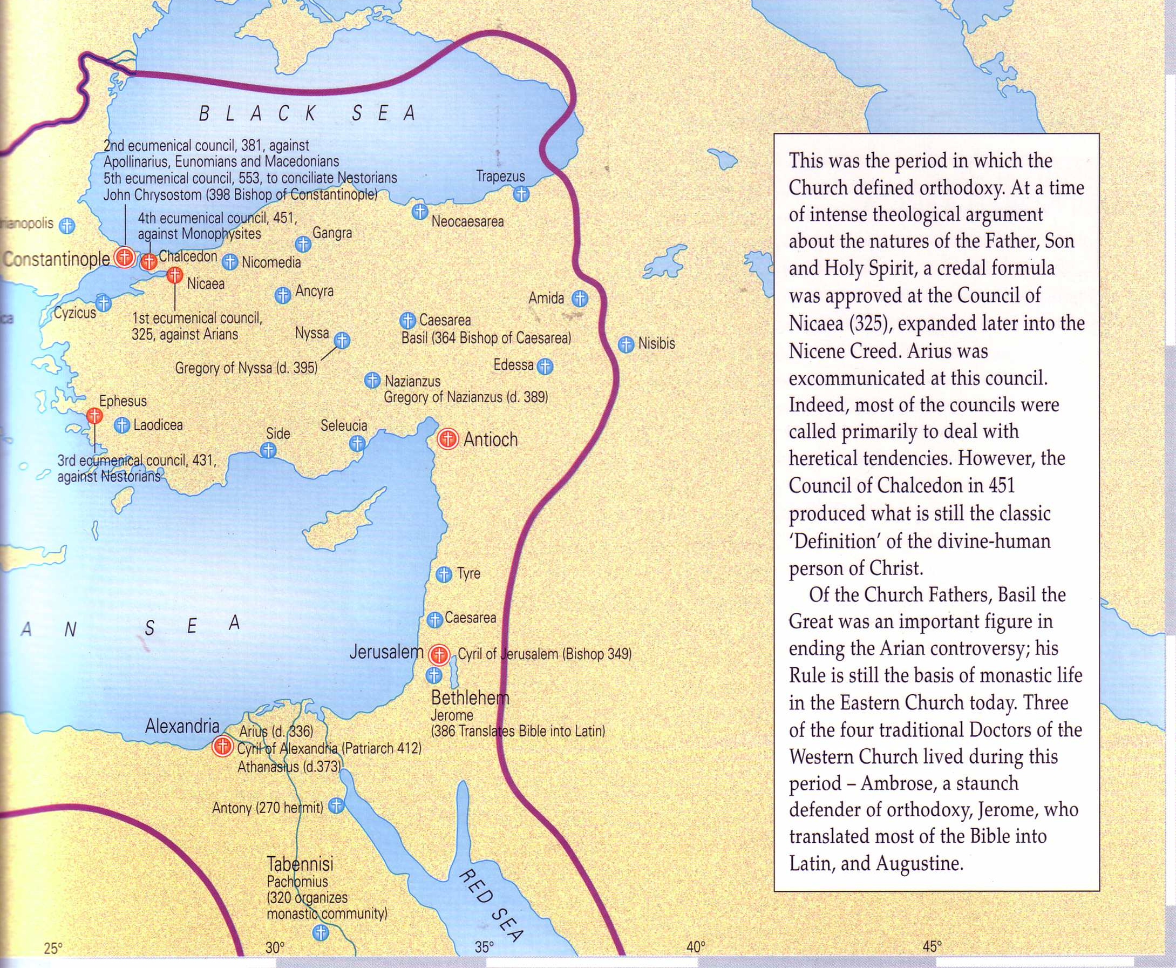
ماذا عن نيقية (325 م) ؟
نيقية
اجتمع الأساقفة في جميع أنحاء الإمبراطورية الشرقية وطردوا أريوس الإسكندري
ألكسندر
آريوس
The Atlas of the Bible and the History of Christianity, ed. Tim Dowley (London: Three’s Company, 1997), 77
Notes:
Nicea was a city in what is modern NW Turkey. It was the place where the controversy was resolved and a creed developed.
• The conflict was between Alexander and Arius in Alexandria, Egypt.
• However, to affirm the biblical teaching, about 300 church leaders gathered together in the city of Nicea. Here by a vote of 300 to 3, the bishops rejected Arius.

Slide 6
ماذا عن نيقية ؟
300 صوت
الخيال
الحقيقة
3 أصوات
الآريوسيين
يسوع ليس الله
الأرثوذكسيين
يسوع هو الله
الآريوسيين
يسوع ليس الله
الأرثوذكسيين
يسوع هو الله
325 م
مجمع نيقية
Notes:
In The DaVinci Code, author Dan Brown claims (without support) that the Nicaea vote on whether Jesus was co-eternal with God was very close. The truth is that the vote of the approximately 300-some leaders present was 300 to 3. Along with Arius, "The two dissenting bishops were Secundus of Ptolemais and Theonas of Mamarica, both Libyan bishops associated with Arius. All three went into exile after the Council of Nicea" (Paul L. Maier in The Da Vinci Code: Fact or Fiction? with Hank Hanegraaff [Wheaton: Tyndale, 2004], 15, n. 6, on p. 73).

Slide 7
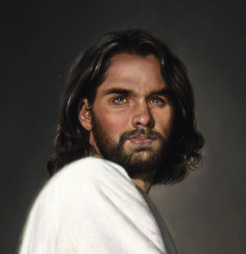
إيمان القرن الأول بالألوهية
بولس يسوع رباً على الكل رو 9: 5
بطرس إلهنا و المخلص يسوع المسيح 2 بط 1: 1
الآب قائلاً عن الإبن كرسيك يا الله
عب 1: 8
يسوع أنا و الآب واحد يو 10: 30
Notes:
There is NO doubt that the earliest Christians believed that Jesus was God! Hebrews 1:8 gives us the witness of the Father himself, and where can one find a more reliable witness than God himself?

Slide 8
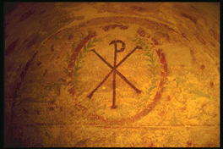
الإيمان بألوهية المسيح قبل نيقية
أغناطيوس : ظهر الله نفسه في صورة بشرية (105 م)
أكليمندس : من الجيد أن تفكر بيسوع المسيح على أنه الله (150 م)
إيريناوس : هو الله لأن اسم عمانوئيل يشير إلى ذلك (180 م)
ترتليانوس : المسيح إلهنا (200 م)
أوريجانوس : لا يجب أن ينزعج أحد كون المخلص هو الله نفسه (225 م)
لاكتانتيوس : نؤمن أنه الله (304 م)
Bercot, 93-100 in Garlow & Jones, 94
Notes:
Over and over the early church fathers affirmed that Jesus was God--all long BEFORE Nicaea!

Slide 9
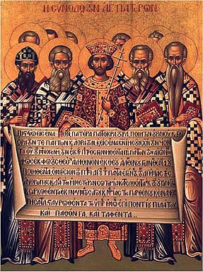
مرسوم نيقية (325 م)
نؤمن بإله واحد
آب ضابط الكل
خالق السماء و الأرض
كل ما يرى و ما لا يرى
و برب واحد يسوع المسيح
ابن الله الوحيد
نور من نور
إله حق من إله حق
Notes:
The orthodox view won out and was expressed in the Nicene Creed. Let’s remind ourselves of this important teaching as we affirm aloud this great summary of Christian teaching. Reading together…(recite text)

Slide 10
مرسوم نيقية (325 م)
مولود غير مخلوق مساو الآب في الجوهر الذي به كان كل شيء في السماء و على الأرض الذي من أجلنا و من أجل خلاصنا تنازل و تجسد
و صار إنساناً

Slide 11
مرسوم نيقية (325 م)
تألم و قام في اليوم الثالث
و صعد إلى السماوات و سيأتي ليدين الأحياء و الأموات
و نؤمن بالروح القدس

Slide 12
الجدل الآريوسي و الثالوث
عودة ظهور الآريوسية
عمل الكبادوكيين
الصراع مع الآريوسية
مجمع نيقية
مجمع القسطنطينية
رفض الآريوسية الأولي
رفض الآريوسية النهائي
جون د. حنا، قوائم تاريخ الكنيسة القديم و المتوسط (جراند رابيدز: زوندرفان، 2001)
Notes:
Unfortunately, Nicea did not end the Arian controversy, which later resurged until its final rejection almost 60 years later.

Slide 13
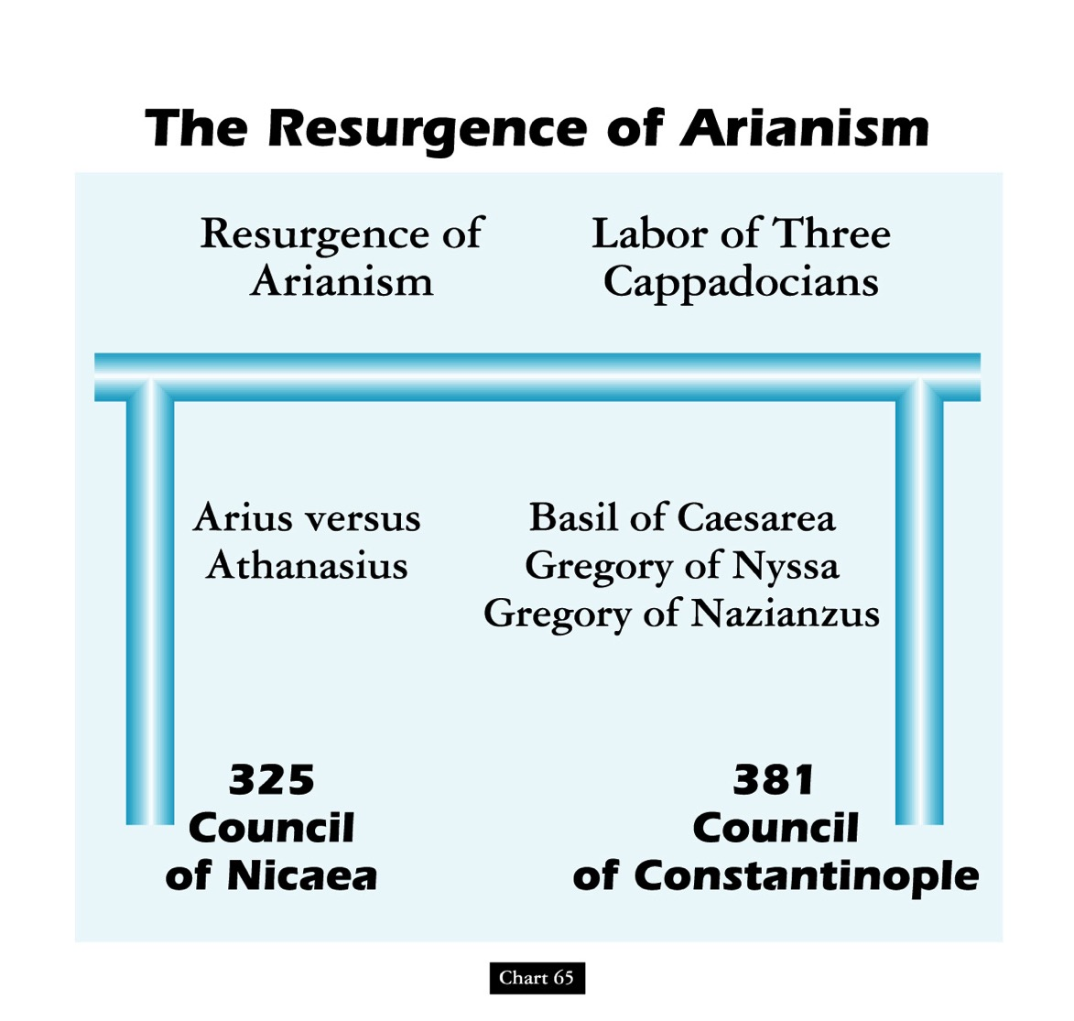
عودة ظهور الآريوسية
عودة ظهور الآريوسية
عمل الكبادوكيين الثلاثة
آريوس ضد أثناسيوس
باسيليوس القيصري غريغوريوس النيصي غريغوريوس النيزنزي
325 مجمع نيقية
381 مجمع القسطنطينية
جون د. حنا، قوائم تاريخ الكنيسة القديم و المتوسط (جراند رابيدز: زوندرفان، 2001)
Notes:
God raised up Basil and the "Two Gregorys" to finally nail the coffin in ancient Arianism. (But sadly, this same heresy came back in the 1800s in a cult called Jehovah's Witnesses which teaches that Jesus was created by the Father.)

Slide 14
Black

Slide 15
اللاهوت • BibleStudyDownloads.org
أحصل علي هذا العرض مجانا!
Notes:
Theology (th) course

